Slide 1
CHÀO MỪNG QUÝ THẦY CÔ VÀ CÁC EM ĐẾN VỚI TIẾT HỌC NGÀY HÔM NAY!

Slide 2
1. ỔN ĐỊNH 2. ĐIỂM DANH LỚP 7A3

Slide 3
Xem videos về thành phần không khí. Câu hỏi: “Em hãy cho biết có những chất nào xuất hiện trong videos”

Slide 4
CHỦ ĐỀ 2: PHÂN TỬ
Tuần 6
BÀI 5: PHÂN TỬ - ĐƠN CHẤT - HỢP CHẤT
Tiết số 03

Slide 5

MỤC TIÊU
Nêu được khái niệm đơn chất
Quan sát được các đơn chất trong tự nhiên
Đưa ra một số ví dụ về đơn chất trong đời sống

Slide 6
KHỞI ĐỘNG
Phân loại chất dựa vào đâu?

Slide 7
KHỞI ĐỘNG
Dựa vào thành phần nguyên tố, các chất được phân thành 2 loại:
Chất được tạo nên từ 1 NTHH
Chất được tạo nên từ 2 NTHH

Slide 8
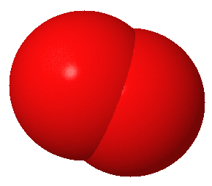
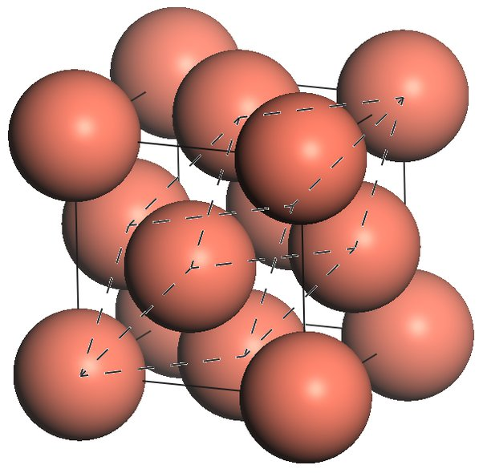
II. Đơn chất

Slide 9
II. Đơn chất
- Hoạt động nhóm: (5 phút)
Quan sát hình 5.5 SGK và trả lời các câu hỏi 4,5 SGK vào bảng phụ.
- 2 nhóm nhanh nhất treo lên bảng.

Slide 10

II. Đơn chất
Nguyên tố | Đơn chất – Tên đơn chất | Nguyên tố | Đơn chất – Tên đơn chất
H | H₂ – | P | P –
He | He – | S | S –
N | N₂ – | Cl | Cl₂ –
F | F₂ – | Ar | Ar –
Na | Na – | K | K –
Mg | Mg – | Ca | Ca –

Slide 11
Đáp án
Nguyên tố | Đơn chất – Tên đơn chất | Nguyên tô | Đơn chất – Tên đơn chất
H | H₂ – Khí hydrogen | P | P–Phosphorus
He | He – Khí helium | S | S–Sulfur
N | N₂– Khí nitrogen | Cl | Cl₂–Khí chlorine
F | F₂ — Khí fluorine | Ar | Ar – Khí argon
Nd | Na–Sodium | K | K– Potassium
Mg | Mg–Magnesium | Ca | Ca–Calcium

Slide 12
II. Đơn chất
Đơn chất là chất được tạo nên từ một nguyên tố hóa học.
Ví dụ: khí oxygen, đồng, sulfur,…

Slide 13

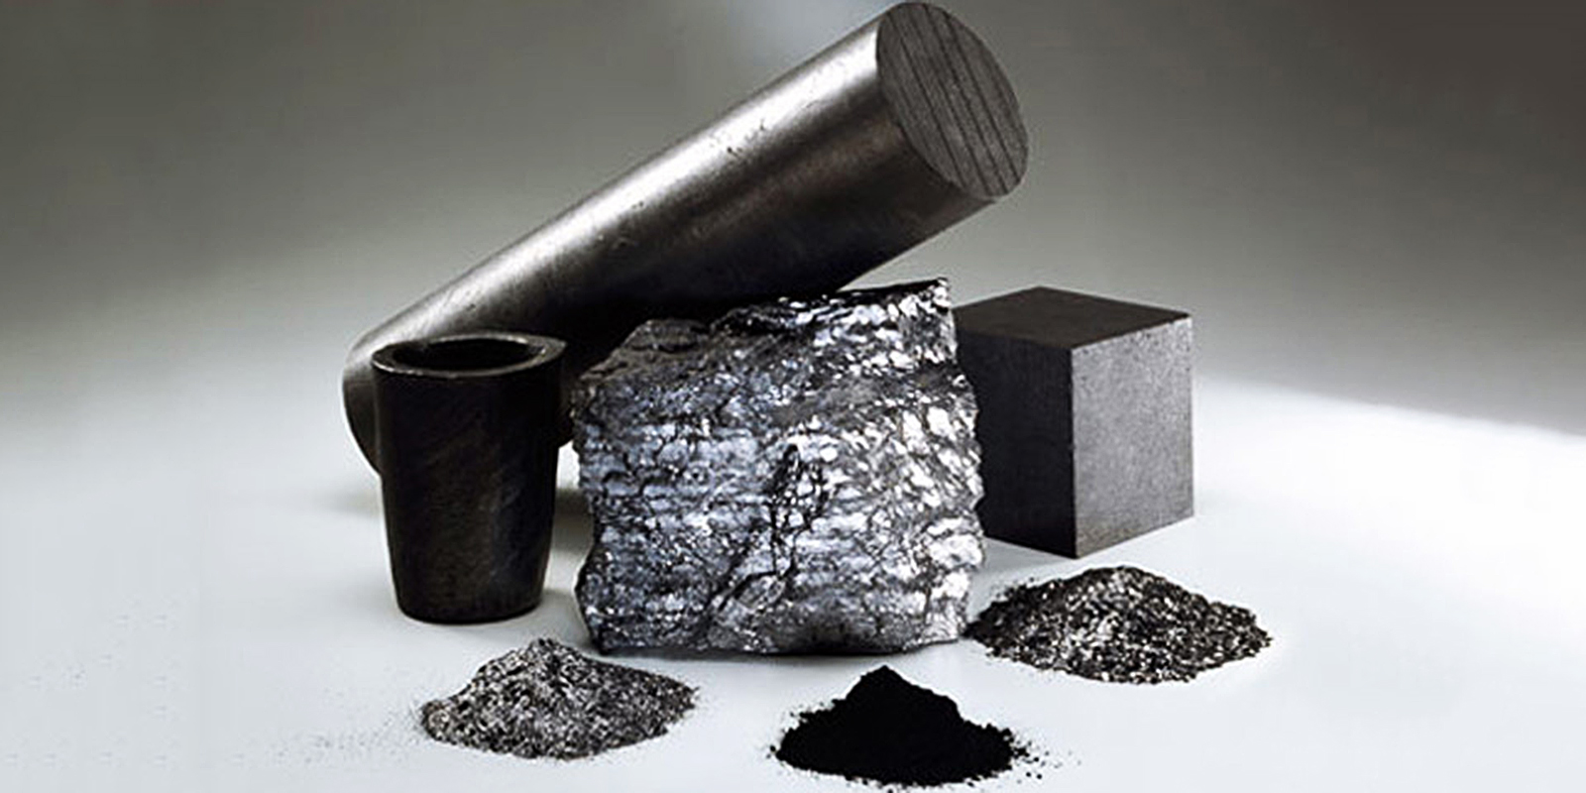
II. Đơn chất
Một số nguyên tố có thể tạo ra nhiều dạng đơn chất
Ví dụ: Nguyên tố carbon (C) tạo nên than (than muội, than cốc, than gỗ,...) graphite, kim cương...

Slide 14
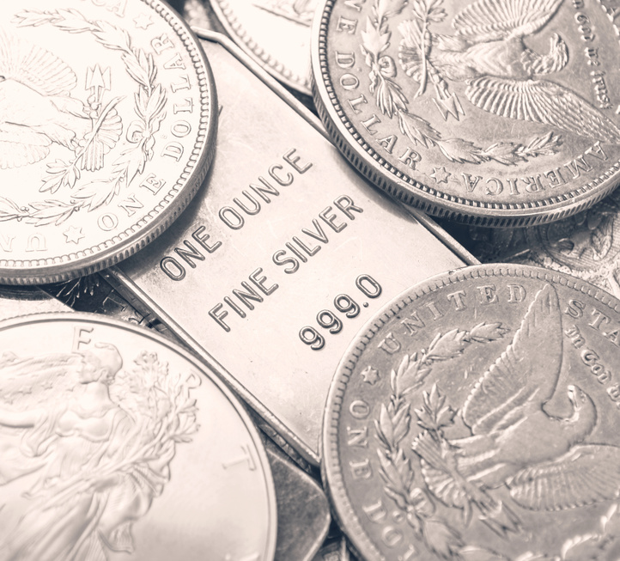
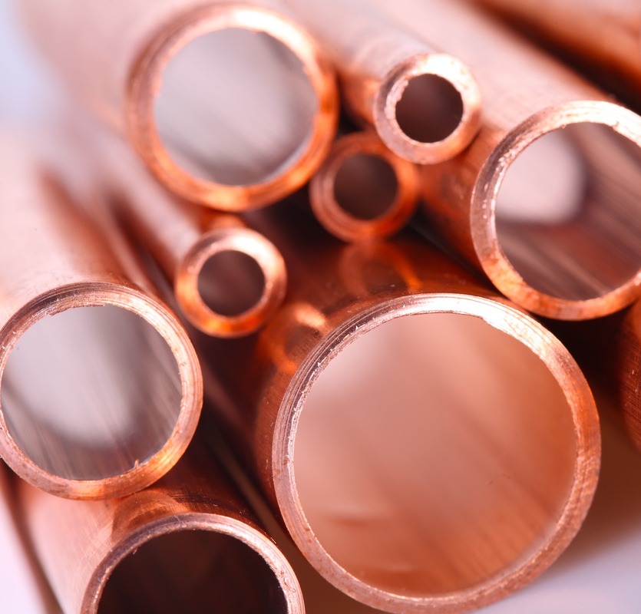
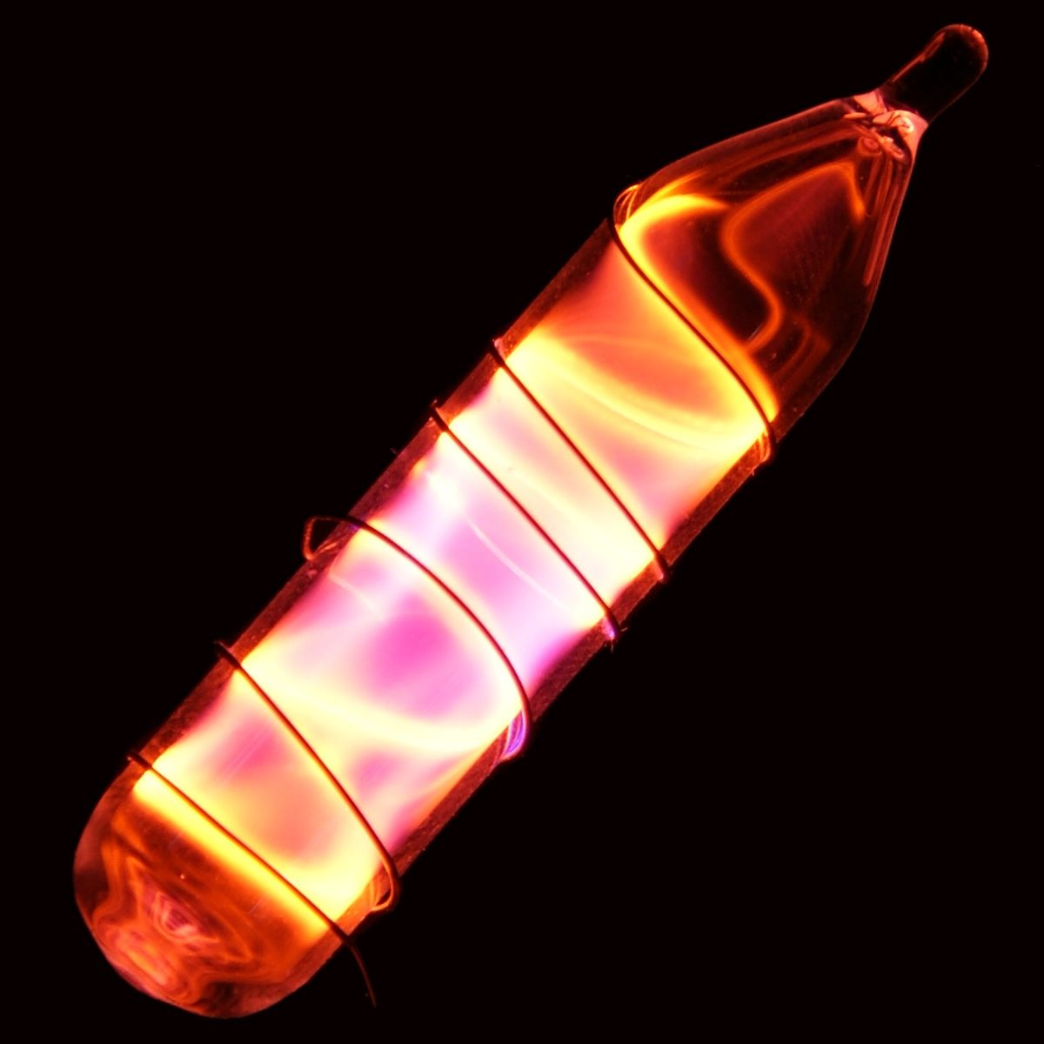
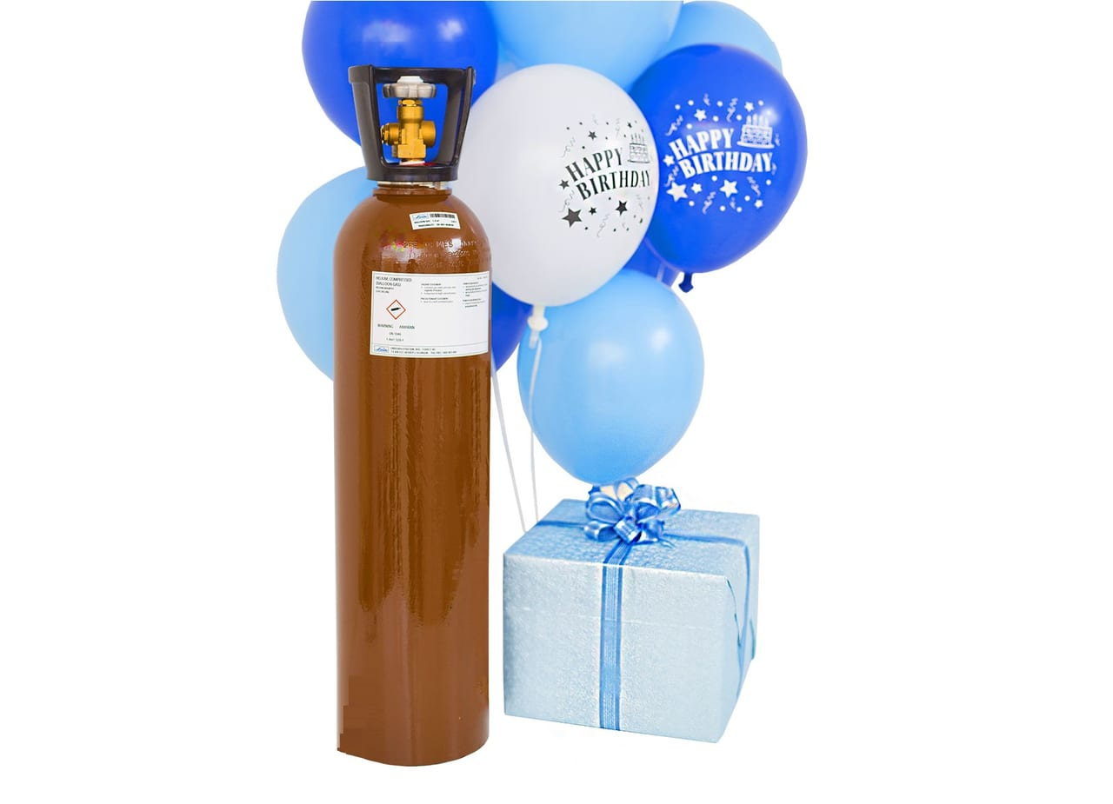
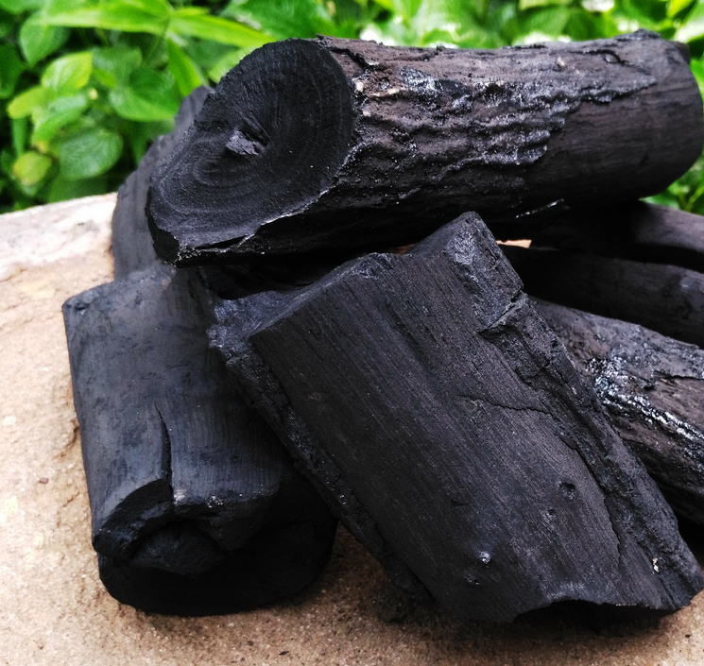
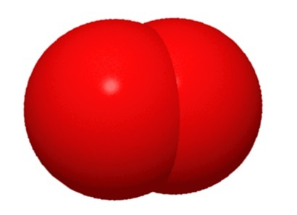
Silver
Copper
II. Đơn chất
Quan sát một số đơn chất
Kim loại
Khí neon
Khí helium
Phi kim
Khí hiếm
Khí oxygen
Than (Carbon)

Slide 15
Luyện tập
Ai nhanh hơn?
Hoạt động cá nhân

Slide 16
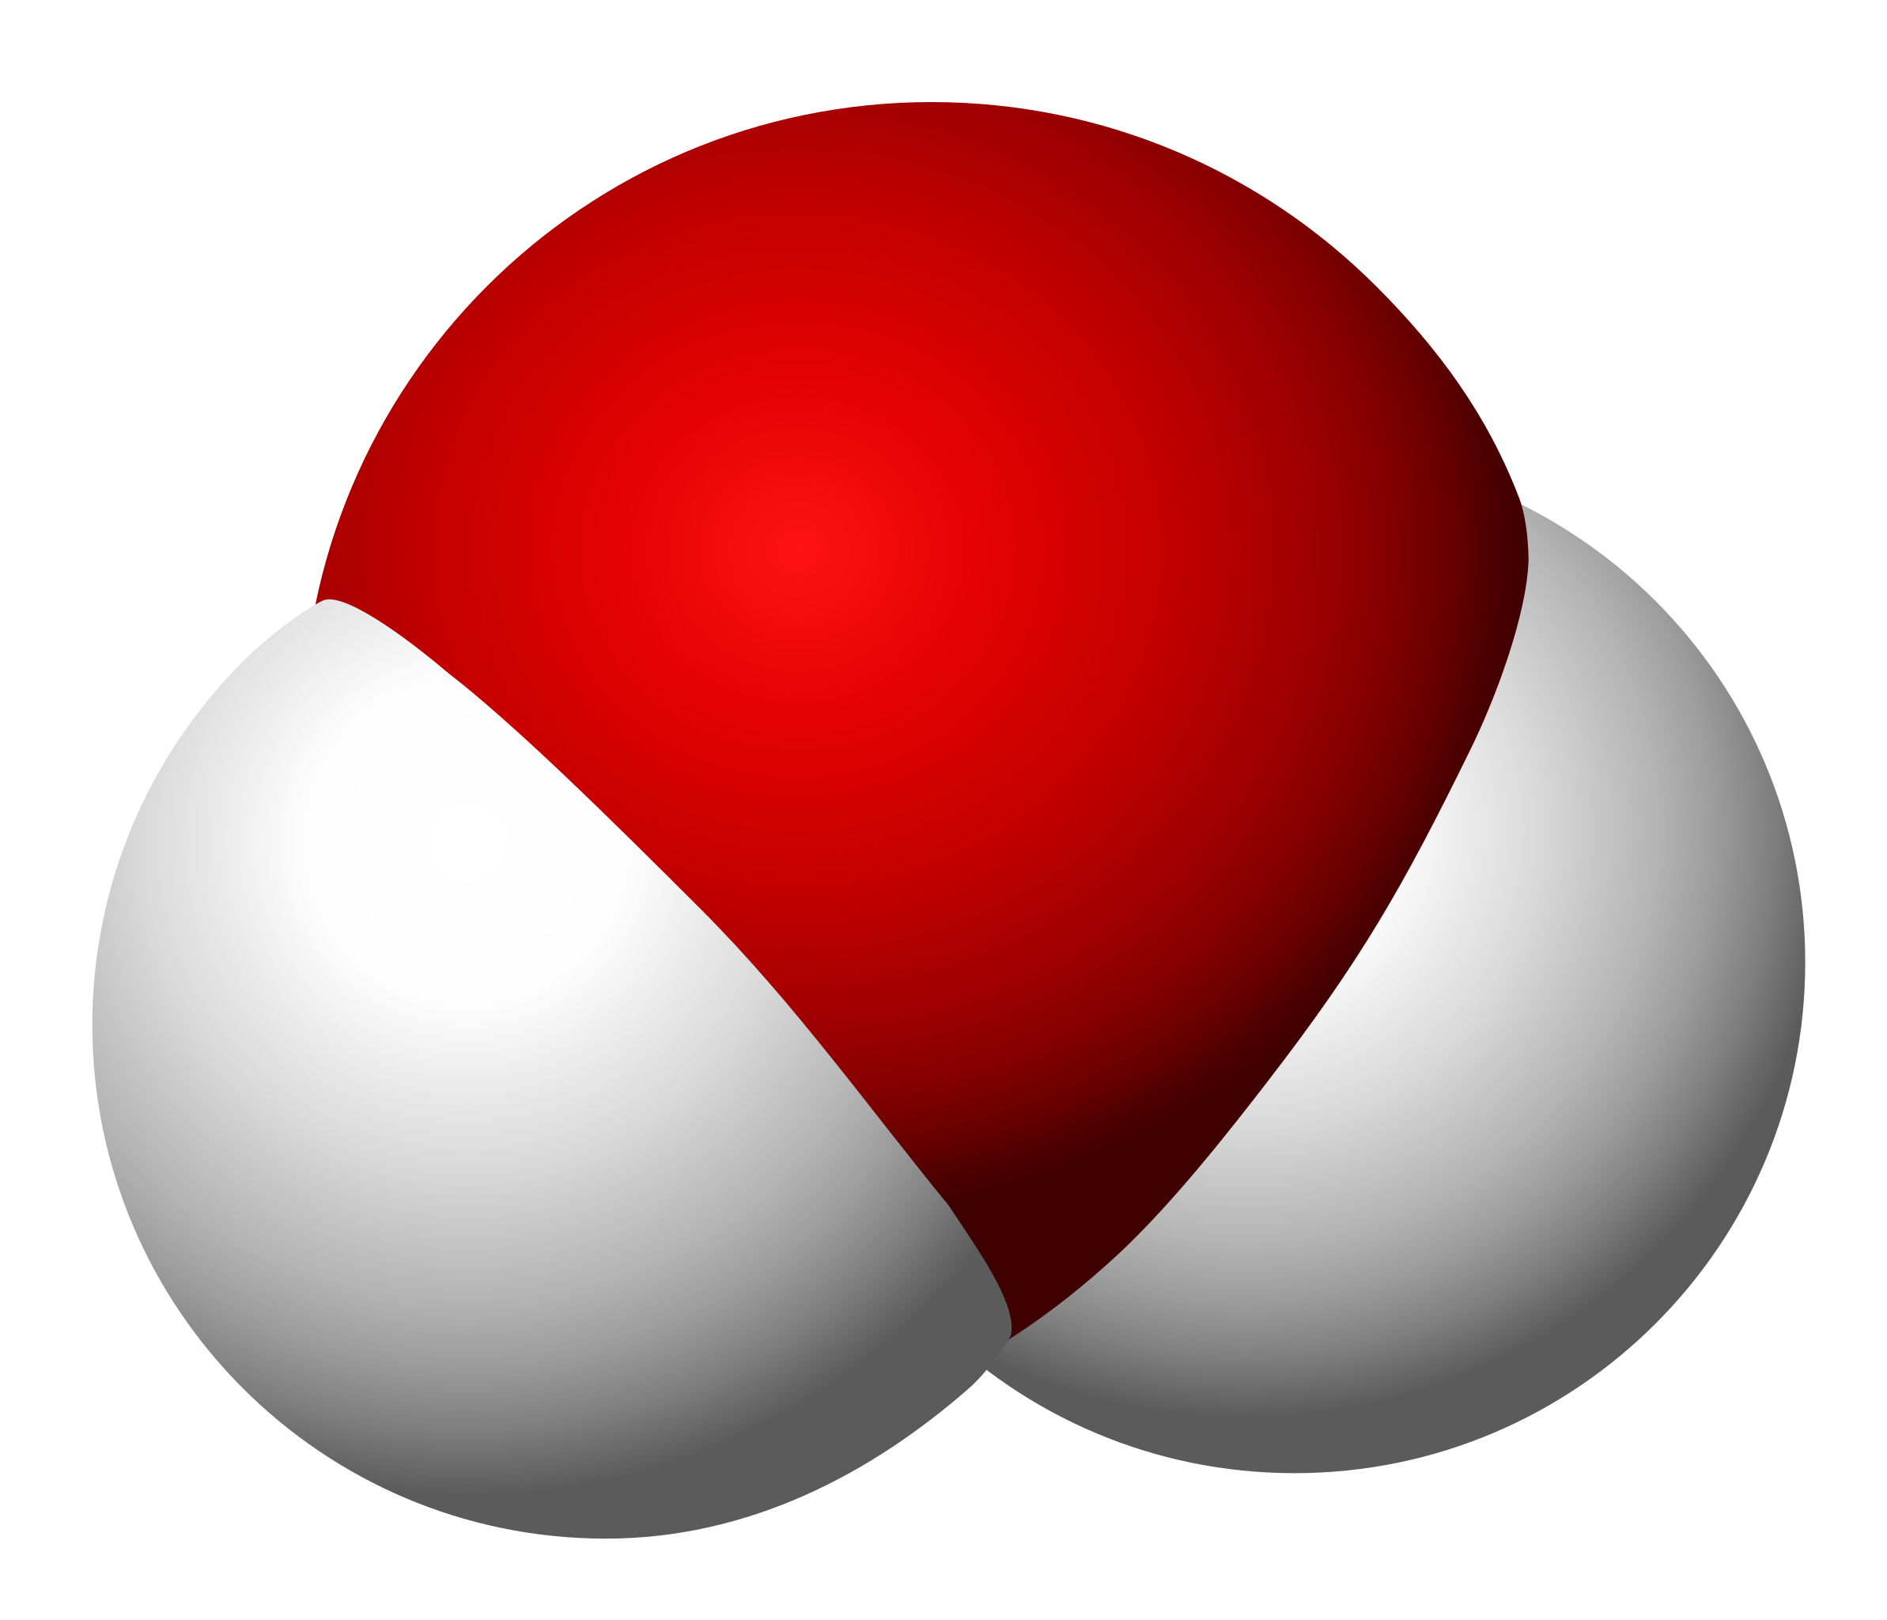
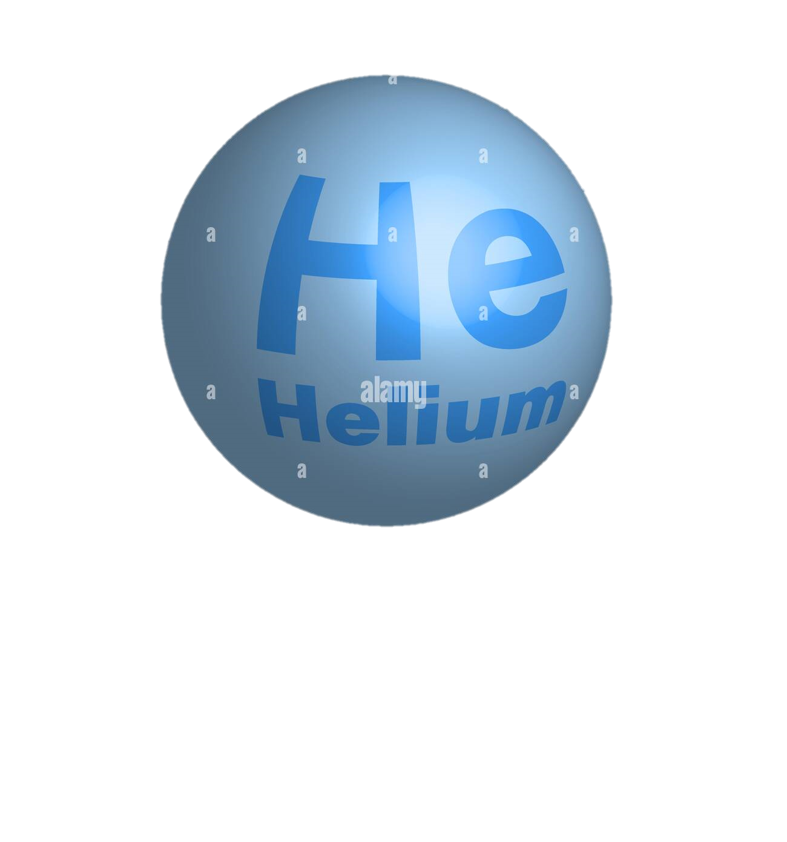
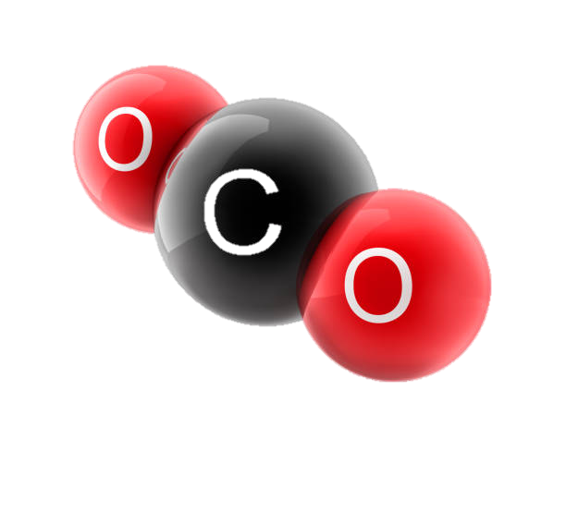
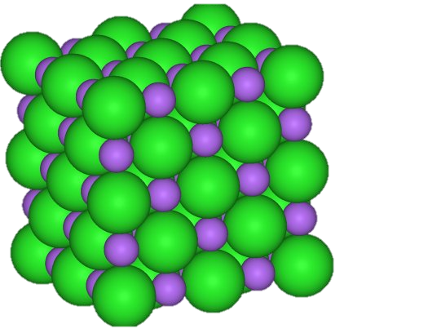
Copper (Đồng)
Khí Helium
Khí oxygen
Chất nào là đơn chất. Vì sao?
Nước
Carbon dioxide
Muối ăn

Slide 17
Đáp án
Copper (Đồng)
Khí oxygen
Khí Helium
Chất được tạo nên từ 1 NTHH
Đơn chất
Chất được tạo nên từ 2 NTHH
Hợp chất
Carbon dioxide
Nước
Muối ăn

Slide 18
Vận dụng
Hoạt động cá nhân
Khí quyển Trái đất là lớp các chất khí bao quanh và được giữ lại bởi lực hấp dẫn của Trái Đất. Thành phần khí quyển gồm có nitrogen, oxygen, argon, carbon dioxide, hơi nước và một số chất khí khác (helium, neon, methane, hydrogen,...). Em hãy liệt kê các đơn chất có trong khí quyển. Tìm hiểu và cho biết đơn chất nào được dùng để bơm vào lốp ô tô thay cho không khí.

Slide 19
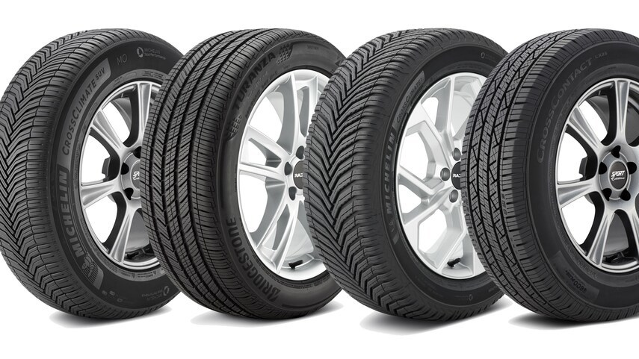
Vận dụng
Đơn chất được dùng để bơm vào lốp ô tô thay cho không khí là: Nitrogen.
Notes:
Lợi ích:
- khả năng duy trì áp suất lốp tốt hơn
giúp chiếc xe vận hành tiết kiệm nhiên liệu tốt hơn
giúp tối ưu hóa việc điều khiển và cân bằng áp suất lốp (xe đua)
giúp lốp có tuổi thọ cao hơn việc bơm khí thông thường

Slide 20
Dặn dò
Học bài
Làm bài tập: 1,4 SGK
Đọc và chuẩn bị III. Hợp chất

Slide 21
CẢM ƠN QUÝ THẦY CÔ VÀ CÁC EM ĐÃ LẮNG NGHE!

